Slide 1
DIA 第五次作业
2019年11月18日

Slide 2
任务描述
给定一对图像，利用提取好的SIFT特征文件，根据distance ratio criterion，计算图像间的局部特征匹配关系
基于上述初步匹配结果，实现spatial coding方法，进行匹配校验，确定几何不一致的匹配
将几何一致的匹配和不一致的匹配在图像上画出来，分别用绿色和红色进行区分

Slide 3
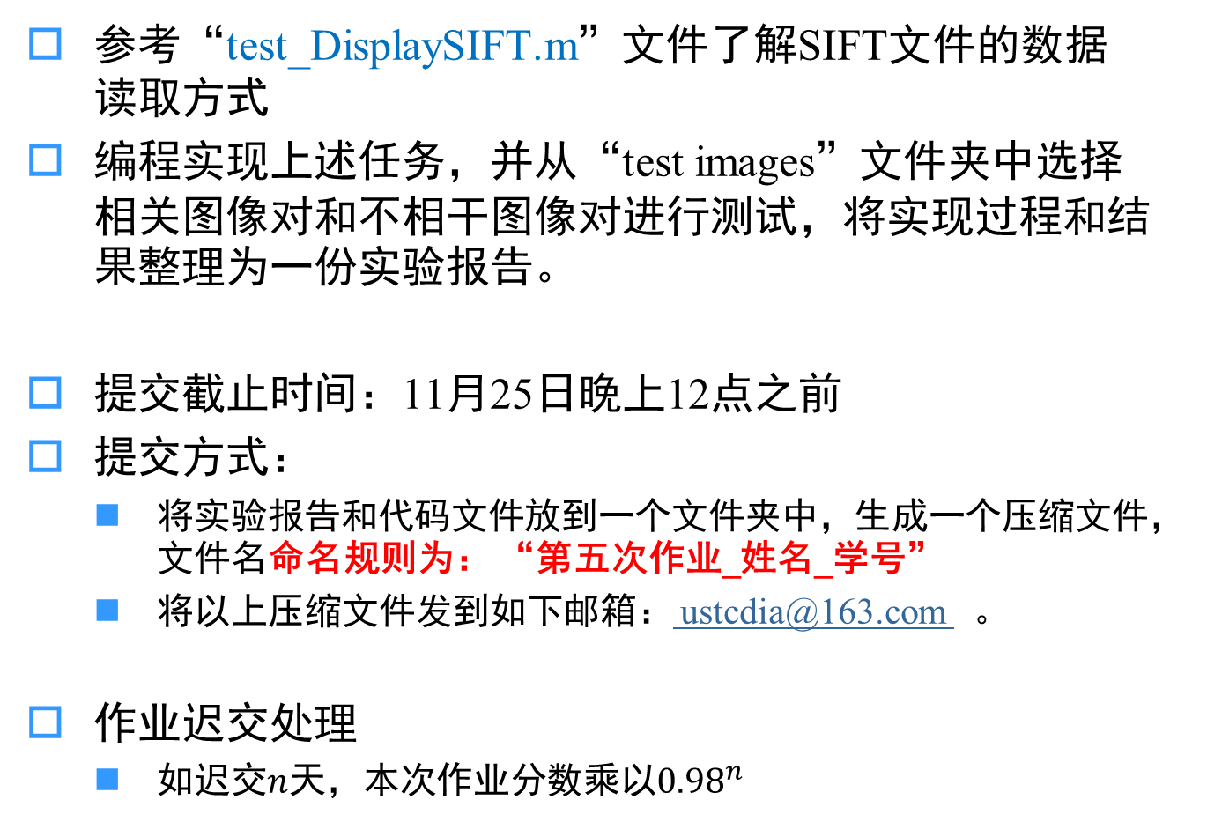
提交时间和方式
参考“test_DisplaySIFT.m”文件了解SIFT文件的数据读取方式
编程实现上述任务，并从“test images”文件夹中选择相关图像对和不相干图像对进行测试，将实现过程和结果整理为一份实验报告。
提交截止时间：11月25日晚上12点之前
提交方式：
将实验报告和代码文件放到一个文件夹中，生成一个压缩文件，文件名命名规则为： “第五次作业_姓名_学号”
将以上压缩文件发到如下邮箱： ustcdia@163.com 。
作业迟交处理
如迟交$n$天，本次作业分数乘以${0.98}^{n}$

